Slide 1
Durable Functions
Developers meetup #87

Slide 2
Azure Functions
Event-driven – kód beží ako reakcia na nejakú udalosť (spúšťač)
Serverless – o infraštruktúru sa stará Azure, programátor sa môže sústrediť na kód
Automatické a flexibilné škálovanie podľa aktuálnej záťaže
Jednoduché pripájanie na iné Azure služby bez potreby písania kódu
Podpora viacerých programovacích jazykov a plánov

Slide 3
Durable Functions
Rozšírenie Azure Functions
Umožňujú písať pracovné postupy („workflow“), ktoré si držia stav („stateful“)
Na pozadí sa starajú o stav, checkpointy a reštartovanie

Slide 4
Workflow
Definovaný priamo v kóde, nie je potrebná žiadna schéma alebo dizajnér
DF môžu volať iné funkcie synchrónne aj asynchrónne
Výstup z volaných funkcií sa môže ukladať do lokálnych premenných
Postup sa automaticky checkpoint-uje, vďaka čomu sa lokálny stav zachová aj pri recyklácii procesu
Lokálny stav sa ukladá do Azure Storage

Slide 5
Podporované jazyky
C#
JavaScript (od Azure Functions 2.x, od Durable Functions 1.7.0)
Python (od Durable Functions 2.3.1)
F# (iba v Azure Functions 1.x)
PowerShell (od Azure Functions 3.x, od Durable Functions 2.x, PowerShell 7)

Slide 6
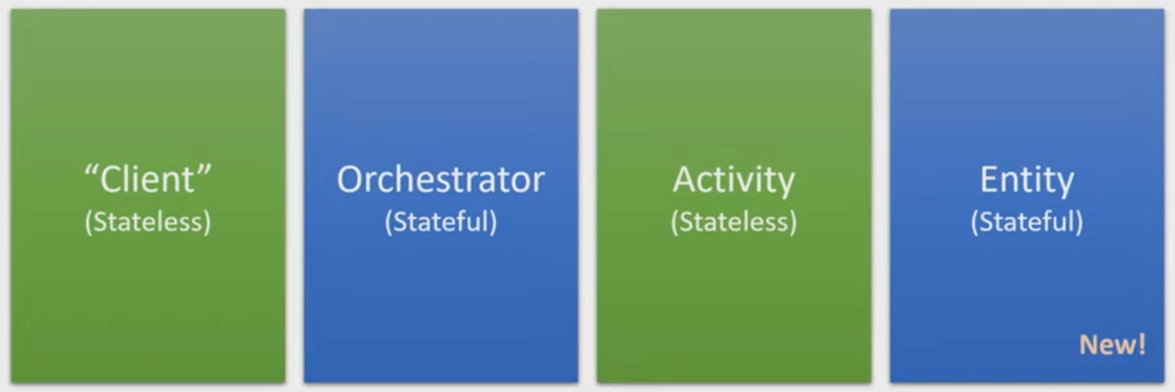
Typy funkcií

Slide 7
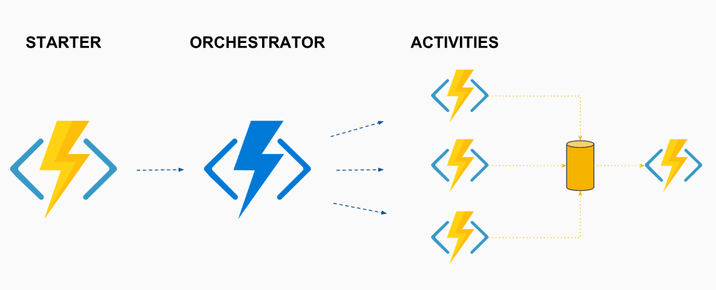
Typy funkcií

Slide 8
Client function (CF)
Vstupný bod do DF
Dokáže spustiť orchestrator function (cez orchestration trigger) aj entity function (cez entity trigger). Tie nie je možné spustiť priamo cez portál.
Ako client function je možné využiť ľubovoľnú Azure Function, ktorá nie je orchestrator function.

Slide 9
Orchestrator function (OF)
Popisujú workflow (ako sa vykonávajú akcie a v akom poradí)
Môžu bežať ľubovoľný čas (od pár sekúnd až po nekonečné funkcie)
Pri dlhotrvajúcich OF treba dávať pozor na zmeny v kóde
Každá inštancia OF má svoje ID (by default automaticky generovaný GUID)
Výsledky jednotlivých akcií ukladá do Azure Storage („event sourcing“)
Notes:
The Event Sourcing pattern defines an approach to handling operations on data that's driven by a sequence of events, each of which is recorded in an append-only store. Application code sends a series of events that imperatively describe each action that has occurred on the data to the event store, where they're persisted. Each event represents a set of changes to the data (such as AddedItemToOrder).

Slide 10
Orchestrator function (OF) - akcie
Activity function
Sub-orchestration – umožňuje zavolať OF z inej OF, prípadne spustiť paralelne viac inštancií jednej OF. Z pohľadu volajúceho sa správa ako activity function.
Durable timer – slúži na zapracovanie oneskorenia alebo vytvorenie timeoutov. Nahrádza Thread.Sleep a Task.Delay.
Externé udalosti – DF môžu čakať a zachytávať externé udalosti
HTTP – DF môžu volať externé HTTP endpointy. Podpora pre HTTP 202 polling pattern aj autentifikáciu s externými službami.
Notes:
The client makes a request to the server just like a simple HTTP request.
The server responds to the client but has not finished processing the request.
The client polls the server after some interval to see if the request has been processed.
If the request has been processed, the client receives the response.
If not, the client polls again after some interval.

Slide 11
Activity function (AF)
Základná jednotka práce v DF („jeden krok v pracovnom postupe“)
Všetky náročné operácie by mali byť v nich a nie v OF
Iba jeden vstupný parameter
Môžu bežať na inej inštancii Function App/inej VM

Slide 12
Entity function (durable entity)
Obsahujú operácie na čítanie a aktualizáciu časti stavu
Spúšťajú sa cez entity trigger z OF, client function alebo inej entity
Fungujú ako malé služby, ktoré komunikujú prostredníctvom správ
Majú unikátne ID (názov funkcie + ID entity), interný stav a vykonávajú operácie
Môžu byť definované ako funkcia alebo ako trieda (len v .NET)
Všetky operácie jednej entity sa vykonávajú sériovo

Slide 13
Vzor 1 – Function chaining
Vykoná sled funkcií v určitom poradí
Výstup z jednej funkcie je vstupom pre ďalšiu funkciu v poradí

Slide 14
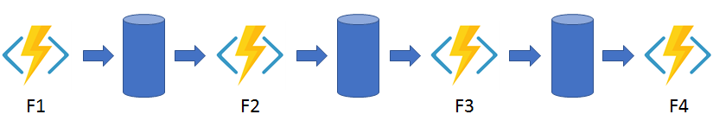
Vzor 1 – Function chaining

Slide 15
DEMO – Function chaining

Slide 16
Obmedzenia pre OF
Pri rehydratácii sa volá celý kód v OF nanovo, aby sa obnovili všetky lokálne premenné
Už vykonané funkcie sa znova nevolajú, používa sa ich zapamätaný výstup
Vzhľadom na tento tzv. „replaying“ platí, že kód v OF musí byť deterministický (t. j. že pri rovnakých vstupoch dá vždy rovnaký výstup)
Preto by mali byť všetky rozhrania volané z OF deterministické

Slide 17
Čo nepoužívať v OF
Rozhranie | Ako to urobiť správne
Dátumy a časy | Metóda CurrentUtcDateTime z kontextu DF.
GUID, UUID | Metóda NewGuid z kontextu DF.
Náhodné čísla | Generovať náhodné čísla v AF.
Binding (I/O) | Využívať binding v CF alebo AF.
Blokovanie (Sleep, Delay) | Durable timer.
Asynchrónne API | Volať z OF iba durable async volania. Ostatné API by mala volať AF.
Vlákna | Nepoužívať ☺
Statické premenné | Konštanty alebo statické premenné v AF.
Premenné prostredia | Zisťovať ich hodnotu len z CF alebo AF.
Nekonečné cykly | Metóda ContinueAsNew z kontextu DF (reštartuje OF a zmaže stav).

Slide 18
Spoplatnenie
Rovnaké ako pri Azure Functions
Pri Consumption pláne sa platí za každé prehratie OF
OF končí pri prvom await (v JS yield), počas čakania sa za OF neplatí. To zabraňuje dvojitému spoplatneniu (tzv. „double billing“), ktoré môže nastať, keď funkcia volá inú funkciu.
Za interné dotazovanie sa neplatí (kontrola stavu asynchrónnej funkcie)
Platí sa za operácie s Azure Storage súvisiace s ukladaním stavu

Slide 19
Vzor 2 – Fan out/fan in
Paralelne sa vykonáva viacero funkcií a čaká sa, kým všetky dobehnú
Výstupy z funkcií sa často agregujú

Slide 20
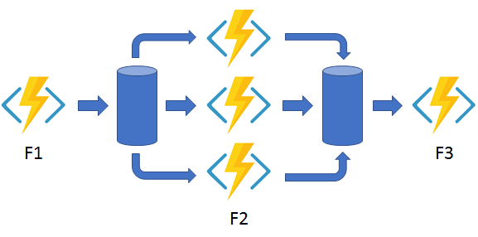
Vzor 2 – Fan out/fan in

Slide 21
DEMO – Fan out/fan in

Slide 22
Vzor 3 – Async HTTP APIs
Riešia synchronizáciu medzi stavom dlhotrvajúcej operácie a externým klientom
Spravidla sa rieši tak, že HTTP trigger spustí dlhotrvajúcu operáciu a následne sa klient presmeruje na endpoint, kde môže sledovať stav operácie
DF majú podporu pre sledovanie stavu zapracovanú priamo v sebe

Slide 23
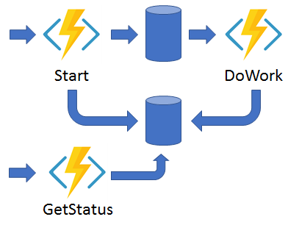
Vzor 3 – Async HTTP APIs

Slide 24
DEMO – Async HTTP APIs

Slide 25
HTTP API pre Durable functions
baseUrl = URL pre Function App
Query parametre v každom dotaze:
taskHub – názov pre task hub (= logický kontajner pre zdroje DF)
connection – názov nastavenia s connection stringom pre storage
code – autorizačný kľúč potrebný na použitie API

Slide 26
Zistenie stavu inštancie OF
GET /runtime/webhooks/durabletask/instances/{instanceId}
Query parametre (všetky sú voliteľné):
showInput – či má odpoveď obsahovať vstup do OF (true/false)
showHistory – či má odpoveď obsahovať históriu spustení OF (true/false)
showHistoryOutput – či má história obsahovať aj výstupy z OF (true/false)
returnInternalServerErrorOnFailure – umožňuje vrátiť HTTP 500, ak OF zlyhala (true/false), bežne vracia HTTP 200
Odpovede:
HTTP 200 – inštancia OF dobehla
HTTP 202 – inštancia OF beží
HTTP 400 – inštancia OF zlyhala alebo bola zrušená
HTTP 404 – inštancia OF neexistuje alebo ešte nezačala
HTTP 500 – inštancia OF zlyhala a je zapnutá možnosť returnServerErrorOnFailure

Slide 27
Spustenie orchestrácie
POST /runtime/webhooks/durabletask/orchestrators/{functionName}/{instanceId?}
URL parametre:
functionName – názov OF
instanceId – ID pre novú inštanciu (ak nie je zadané, vygeneruje sa náhodne)
Telo (JSON): vstup pre OF
Odpovede:
HTTP 202 – bolo naplánované spustenie OF
HTTP 400 – OF neexistuje / instanceId nie je validné / telo správy nie je validné

Slide 28
Zistenie stavu všetkých inštancií OF
GET /runtime/webhooks/durabletask/instances
Query parametre (všetky sú voliteľné):
showInput, showHistory, showHistoryOutput
createdTimeFrom, createdTimeTo – možnosť filtrovať podľa dátumu vytvorenia
runtimeStatus – možnosť filtrovať podľa stavu inštancie (Pending, Running, ...)
top – obmedzenie na počet vrátených inštancií
Stránkovanie je zabezpečené prostredníctvom hlavičky x-ms-continuation-token

Slide 29
Vymazanie histórie pre jednu inštanciu OF
DELETE /runtime/webhooks/durabletask/instances/{instanceId}
Odpovede:
HTTP 200 – história úspešne vymazaná
HTTP 404 – inštancia OF neexistuje
Návratová hodnota (JSON):
instancesDeleted – počet zmazaných inštancií, tu vždy 1

Slide 30
Vymazanie histórie pre viacero inštancií OF
DELETE /runtime/webhooks/durabletask/instances
Query parametre (všetky sú voliteľné):
createdTimeFrom, createdTimeTo – možnosť filtrovať podľa dátumu vytvorenia
runtimeStatus – možnosť filtrovať podľa stavu inštancie (Pending, Running, ...)
Odpovede:
HTTP 200 – história úspešne vymazaná
HTTP 404 – neboli žiadne inštancie, ktoré spĺňajú zadané podmienky
Návratová hodnota (JSON):
instancesDeleted – počet zmazaných inštancií

Slide 31
Vyvolanie udalosti
POST /runtime/webhooks/durabletask/instances/{instanceId}/raiseEvent/{eventName}
URL parametre:
eventName – názov udalosti
Telo (JSON): payload pre udalosť
Odpovede:
HTTP 200 – udalosť úspešne vyvolaná
HTTP 400 – payload nie je validný
HTTP 404 – inštancia OF neexistuje
HTTP 410 – inštancia OF už dobehla a nemôže prijímať udalosti

Slide 32
Ukončenie inštancie
POST /runtime/webhooks/durabletask/instances/{instanceId}/terminate
Query parametre:
reason – dôvod na ukončenie, voliteľný
Odpovede:
HTTP 202 – žiadosť o ukončenie úspešne prijatá
HTTP 404 – inštancia OF neexistuje
HTTP 410 – inštancia OF už dobehla

Slide 33
Vzor 4 - Monitor
Využíva sa na flexibilný, opakujúci sa proces, napr. periodická kontrola splnenia nejakých podmienok a pod.
Umožňuje vytvorenie flexibilných intervalov, správu životného cyklu taskov a vytvorenie viacerých monitorovacích procesov v jednej orchestrácii

Slide 34
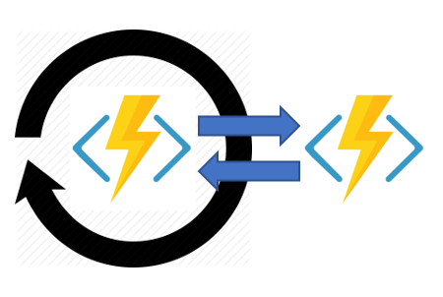
Vzor 4 - Monitor

Slide 35
Durable timer
Umožňuje v DF špecifikovať oneskorenie alebo timeout
Vytvorenie: context.CreateTimer(čas spustenia, cancellation token)
Zistenie času: context.CurrentUtcDateTime
V jazykoch okrem .NET je obmedzený na 6 dní

Slide 36
Eternal orchestrations (“nekonečné orchestrácie“)
V DF by sa nemali používať nekonečné cykly (kvôli histórii)
ContinueAsNew – funkcia zavolá samu seba s novým vstupom, história sa oreže (rovnaké instance ID, rôzne execution ID)
Ukončenie pre prípad nekonečného cyklu – TerminateAsync
Ukončenie pre prípad eternal orchestration – nezavolať ContinueAsNew ☺

Slide 37
DEMO – Monitor

Slide 38
Vzor 5 – Human interaction
Mnoho automatizovaných procesov stále vyžaduje ľudskú interakciu
To môže byť problém, nakoľko ľudia nemajú takú vysokú dostupnosť ako služby
Časovače umožňujú čakať na interakciu
Udalosti umožňujú poskytovať externé vstupy do orchestrácie

Slide 39
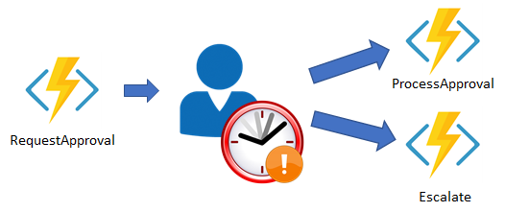
Vzor 5 – Human interaction

Slide 40
Externé udalosti v DF – čakanie na udalosť
Udalosť v DF = jednosmerná asynchrónna operácia
context.WaitForExternalEvent<typ vstupných dát>(názov udalosti)
Je možné čakať na viacero udalostí naraz (Task.WhenAny, Task.WhenAll)
Počas čakania na udalosť môže DF „spať“

Slide 41
Externé udalosti v DF – vyvolanie udalosti
DF: context.RaiseEventAsync (ID inštancie, názov udalosti, dáta)
HTTP API: POST /runtime/webhooks/durabletask/instances/{instanceId}/raiseEvent/{eventName}
Dáta udalosti musia byť serializovateľné cez JSON
Pri vyvolaní sa udalosť zaradí do fronty pre konkrétnu inštanciu orchestrácie
Ak inštancia nečaká na zadanú udalosť, udalosť ostane čakať vo fronte a môže sa vyzvihnúť až vtedy, keď bude na ňu inštancia čakať
Ak zadaná inštancia neexistuje, udalosť sa zahodí

Slide 42
DEMO – Human interaction

Slide 43
Vzor 6 – Aggregator
Slúži na agregáciu dát počas nejakého časového intervalu do jednej entity
Pri využití klasických Azure Functions by sme museli riešiť konkurenciu

Slide 44

Vzor 6 – Aggregator

Slide 45
DEMO – Aggregator

Slide 46
Zistenie stavu entity
GET /runtime/webhooks/durabletask/entities/{entityName}/{entityKey}
Odpovede:
HTTP 200 – entita existuje
HTTP 404 – entita neexistuje

Slide 47
Poslanie správy pre entitu (durable entity)
POST /runtime/webhooks/durabletask/entities/{entityName}/{entityKey}
URL parametre:
entityName – názov (typ) entity
entityKey – kľúč (ID) entity
Query parametre:
op – názov operácie, ktorá sa má vyvolať, voliteľný
Telo (JSON): payload pre udalosť
Odpovede:
HTTP 200 – správa úspešne poslaná
HTTP 400 – payload nie je validný alebo je kľúč neplatný
HTTP 404 – entita neexistuje

Slide 48
Zobrazenie zoznamu entít
GET /runtime/webhooks/durabletask/entities/{entityName}
Query parametre (všetky voliteľné):
fetchState – či sa odpoveď obsahovať aj stav entít (true/false)
lastOperationTimeFrom, lastOperationTimeTo - možnosť filtrovať podľa času vykonania poslednej operácie
top – obmedzenie na počet vrátených entít
Stránkovanie je zabezpečené prostredníctvom hlavičky x-ms-continuation-token

Slide 49
Kritická sekcia
OF sú jednovláknové, problém môže nastať iba pri interakcii s externými systémami
Kritickú sekciu určuje metóda LockAsync, ktorá vráti IDisposable
Stav zámku spravuje jedna alebo viac entít
V kritickej sekcii môže byť v jednej chvíli len jedna inštancia OF
Kritická sekcia je tiež vhodná na koordináciu zmien v entitách

Slide 50
Azure CLI
https://docs.microsoft.com/en-us/cli/azure/install-azure-cli
https://docs.microsoft.com/en-us/cli/azure/functionapp

Slide 51
PowerShell
https://docs.microsoft.com/en-us/powershell/azure/install-az-ps/
https://docs.microsoft.com/en-us/powershell/module/az.functions/

Slide 52
Ďakujem za pozornosť!!!
Materiály z meetupu:
https://github.com/kubinko/Azure-Resources-Overview
Doplnkové zdroje:
https://docs.microsoft.com/en-us/learn/modules/implement-durable-functions/
https://docs.microsoft.com/en-us/learn/modules/create-long-running-serverless-workflow-with-durable-functions/

